Slide 1
Resolución de EXAMEN PARCIAL
Arquitectura de Computadoras

Slide 2
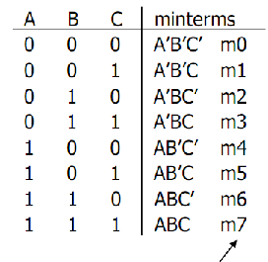
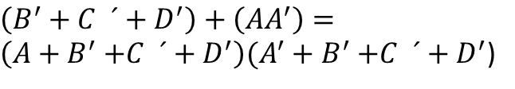
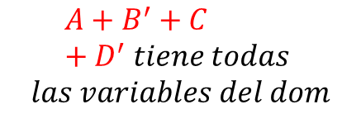
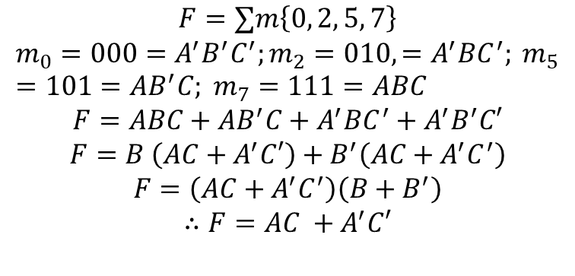

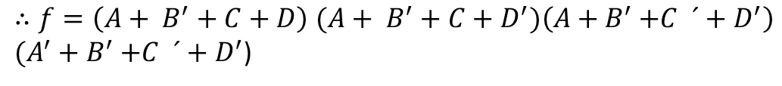
Solución Pregunta 1
$$F=∑m\left\{0, 2, 5, 7\right\}$$
$$m_{0}=000=A^{′}B^{′}C^{′};m_{2}=010, =A^{′}BC^{′}; m_{5}=101=AB^{′}C; m_{7}=111=ABC$$
$$F=ABC+AB^{′}C+A^{′}BC^{′}+A^{′}B^{′}C′$$
$$F=B \left(AC+A^{′}C′\right)+B^{′}\left(AC+A^{′}C^{′}\right)$$
$$F=\left(AC+A^{′}C^{′}\right)\left(B+B^{′}\right)$$
$$∴F=AC +A^{′}C′$$
$$dom\left(f\right)=\{A, B, C, D\}$$
$$\left({A+ B}^{′}+C \right)+\left(DD^{′}\right)=\left({A+ B}^{′}+C+D\right)({A+ B}^{′}+C+D^{′})$$
$$A+B^{′}+C+D^{′} tiene todas$$
$$las variables del dom$$
$∴f=\left({A+ B}^{′}+C+D\right)$ $({A+ B}^{′}+C+D^{′})\left(A{+ B}^{′}+C ´+D^{′}\right)$ $(A^{′}{+ B}^{′}+C ´+D^{′}$)
$\left(B^{′}+C ´+D^{′}\right)+\left(AA^{′}\right)=\left(A{+ B}^{′}+C ´+D^{′}\right)(A^{′}{+ B}^{′}+C ´+D^{′}$)

Slide 3
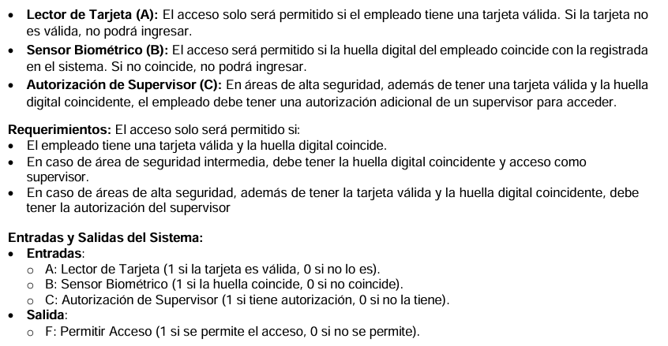
Solución Pregunta 2

Slide 4
A | B | C | Alta seguridad (D) | F
1 | 1 | 1 | 1 | 1
1 | 1 | 1 | 0 | 1
1 | 1 | 0 | 1 | 0
1 | 1 | 0 | 0 | 1
1 | 0 | 1 | 1 | 0
1 | 0 | 1 | 0 | 0
1 | 0 | 0 | 1 | 0
1 | 0 | 0 | 0 | 0
0 | 1 | 1 | 1 | 0
0 | 1 | 1 | 0 | 0
0 | 1 | 0 | 1 | 0
0 | 1 | 0 | 0 | 0
0 | 0 | 1 | 1 | 0
0 | 0 | 1 | 0 | 0
0 | 0 | 0 | 1 | 0
0 | 0 | 0 | 0 | 0
no tienes autorización
A partir de aquí A
no es falso y A y B tendrían
que ser verdadero como
mínimo

Slide 5
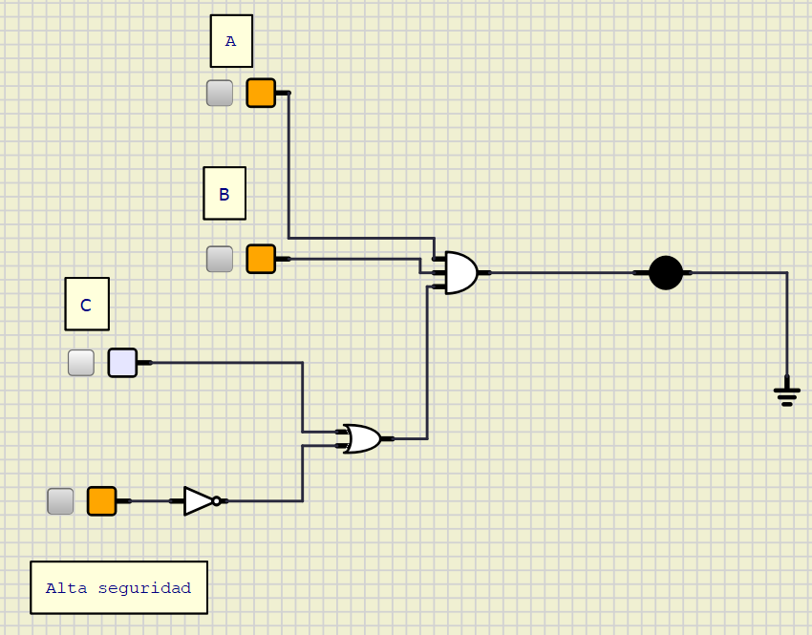


$$F=ABCD+ABCD^{′}+ABC^{′}D′$$
Por la tabla de verdad anterior
$$=AB\left(CD+CD^{′}+C^{′}D^{′}\right)=AB\left(CD+D^{′}\left(C+C^{′}\right)\right)=AB\left(CD+D^{′}\right)=AB(C+D^{′})$$
$$∴F=AB(C+D^{′})$$
Se necesita una cuarta variable para determinar
si estamos en un área de alta seguridad.

Slide 6
Solución Pregunta 3
; Inicialización de variables
MOV A, 80 ; Velocidad del primer tramo (80 km/h)
MOV B, 1 ; Tiempo del primer tramo (1h)
MOV C, 0 ; Registro para la distancia total (inicializado en 0)
MOV D, 3 ; Contador de tramos (3 tramos)
LOOP:
; Guardar la velocidad original en un registro temporal
PUSH A ; Guardamos la velocidad original (A) en la pila
; Calcular distancia del tramo actual: distancia = velocidad * tiempo
MUL B ; Multiplicar A (velocidad) por B (tiempo), resultado en A
; Sumar el resultado al acumulador de distancia total
ADD C, A ; Sumar la distancia del tramo a la parte baja (C)
; Restaurar la velocidad original para ajustarla al siguiente tramo
POP A ; Recuperamos la velocidad original desde la pila
; Ajustar velocidad y tiempo para el siguiente tramo
SHR A, 1 ; Dividir la velocidad por 2
SHL B, 1 ; Multiplicar el tiempo por 2
; Decrementar el contador de tramos
DEC D
JNZ LOOP ; Si el contador no es 0, repetir el bucle
HLT ; Detener la ejecución

Slide 7
Solución Pregunta 4
JMP start
string: DB "FE EN TI" ; Variable
DB 0 ; String terminator
space: DB 32
start:
MOV C, string ; Point to var
MOV D, 232 ; Point to output
CALL count_words
HLT ; Stop execution
count_words:
PUSH A
PUSH B
PUSH C
MOV C, string ; Point to var
MOV B, 0 ; Word count
MOV D, 0 ; In word flag
count_loop:
MOV A, [C] ; Get char from var
CMP A, 0 ; Check if end of string
JE end_of_string
CMP A, space ; Check if space
JE found_space
INC B ; Increment word count
ADD C, 1
MOV D, 1 ; Set in word flag
JMP continue_loop
found_space:
INC B ; Increment word count
continue_loop:
INC C
JMP count_loop
end_of_string:
CMP D, 1 ; Check if it was in a word
JNE count_done
INC B ; Increment word count for the last word
count_done:
; B now contains the word count
POP C
POP B
POP A
RET

